Slide 1
MAQUINAS DE ESTADO
Informática II - UTN - FRBA

Slide 2
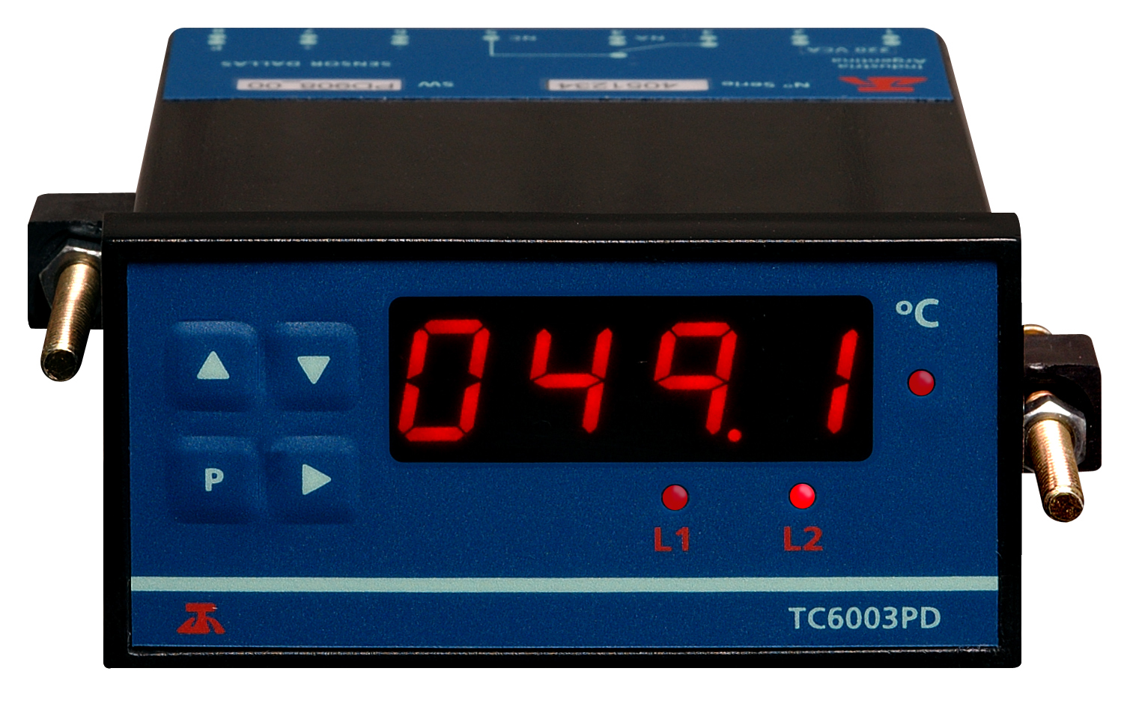
MdE: Ejemplo de aplicación
Contador ascendente y descendente
CUENTAiNICIAL
CUENTAfINAL
CUENTAiNICIAL
CUENTAfINAL
Notes:
Informática II - UTN-FRBA - Ing. Electrónica
Curso R2001 - Ing. M. Giura
Informática II - UTN-FRBA - Ing. Electrónica
Curso R2001 - Ing. M. Giura

Slide 3
Ejemplo de aplicación: Contador
Descripción sintética de un Contador Ascendente / Descendente
Cuenta ascendente desde CUENTAiNICIAL ➔ hasta CUENTAfINAL
Cuenta descendente desde CUENTAfINAL ➔ hasta CUENTAiNICIAL
        Itera
Recursos
Variables:
Defines:
estado , cuenta
ASCENDENTE, DESCENDENTE
(estados)
(val. Inic.)
CUENTAiNICIAL, CUENTAfINAL
Notes:
Informática II - UTN-FRBA - Ing. Electrónica
Curso R2001 - Ing. M. Giura
Informática II - UTN-FRBA - Ing. Electrónica
Curso R2001 - Ing. M. Giura

Slide 4
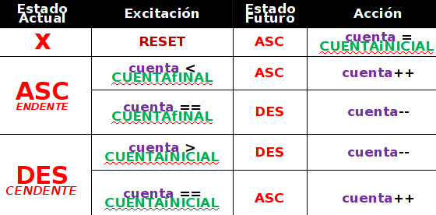
Maquinas de Estado
Tabla de estados y Transiciones - Contador
Notes:
Informática II - UTN-FRBA - Ing. Electrónica
Curso R2001 - Ing. M. Giura
Informática II - UTN-FRBA - Ing. Electrónica
Curso R2001 - Ing. M. Giura

Slide 5
Maquinas de Estado
Diagrama de Globos - Contador
RESET
/
cuenta = CUENTAiNICIAL
cuenta == CUENTAfiNAL / cuenta--
ASC
DES
cuenta < CUENTAfiNAL
/
cuenta++
cuenta == CUENTAiNICIAL / cuenta++
cuenta > CUENTAiNICIAL
/
cuenta --
Notes:
Informática II - UTN-FRBA - Ing. Electrónica
Curso R2001 - Ing. M. Giura
Informática II - UTN-FRBA - Ing. Electrónica
Curso R2001 - Ing. M. Giura

Slide 6

Maquinas de Estado
Diagrama de Globos - Síntesis de cada estado
cuenta == CUENTAfiNAL / cuenta--
if (cuenta < CUENTAfINAL)
cuenta++;
if (cuenta == CUENTAfINAL)
{
estado = DESCENDENTE;
cuenta--;
}
if (cuenta < CUENTAfINAL)
cuenta++;
if (cuenta == CUENTAfINAL)
{
estado = DESCENDENTE;
cuenta--;
}
ASC
DES
cuenta < CUENTAfiNAL
/
cuenta++
Notes:
Informática II - UTN-FRBA - Ing. Electrónica
Curso R2001 - Ing. M. Giura
Informática II - UTN-FRBA - Ing. Electrónica
Curso R2001 - Ing. M. Giura

Slide 7
Maquinas de Estado
Diagrama de Globos - Síntesis de cada estado
// Propósito: Análisis del contador cuando asciende
// Recibe: void - Retorna: void
void Ascendiendo(void)
{
if (cuenta < CUENTAfINAL)
cuenta++;
else if (cuenta == CUENTAfINAL)
{
estado = DESCENDENTE;
cuenta--;
}
}
Notes:
Informática II - UTN-FRBA - Ing. Electrónica
Curso R2001 - Ing. M. Giura
Informática II - UTN-FRBA - Ing. Electrónica
Curso R2001 - Ing. M. Giura

Slide 8

Maquinas de Estado
Diagrama de Globos - Síntesis de cada estado
DES
cuenta == CUENTAfiNAL
/ cuenta++
if (cuenta > CUENTAiNICIAL)
cuenta--;
ASC
if( cuenta = = CUENTAiNICIAL )
{
estado = ASCENDENTE;
cuenta++;
}
cuenta>CUENTAiNICIAL
/
cuenta --
Notes:
Informática II - UTN-FRBA - Ing. Electrónica
Curso R2001 - Ing. M. Giura
Informática II - UTN-FRBA - Ing. Electrónica
Curso R2001 - Ing. M. Giura

Slide 9
Maquinas de Estado
Diagrama de Globos - Síntesis de cada estado
// Propósito: Análisis del contador cuando desciende
// Recibe: void - Retorna: void
void Descendiendo (void)
{
if (cuenta > CUENTAiNICIAL)
cuenta--;
else if( cuenta == CUENTAiNICIAL )
{
estado = ASCENDENTE;
cuenta++;
}
}
Notes:
Informática II - UTN-FRBA - Ing. Electrónica
Curso R2001 - Ing. M. Giura
Informática II - UTN-FRBA - Ing. Electrónica
Curso R2001 - Ing. M. Giura

Slide 10
Maquinas de Estado
Diagrama de Globos - Reset
// Propósito: Inicializar Ampliación
// Recibe: void - Retorna: void
void Reset (void)
{
estado = ASCENDENTE;
cuenta = CUENTAiNICIAL;
}
RESET
/
cuenta = CUENTAiNICIAL
ASC
Notes:
Informática II - UTN-FRBA - Ing. Electrónica
Curso R2001 - Ing. M. Giura
Informática II - UTN-FRBA - Ing. Electrónica
Curso R2001 - Ing. M. Giura

Slide 11
Maquinas de Estado
CONTADOR.H
#include <xxxx.h>
// Prototipos -----------------------------------------------------------------------
void Reset (void);
void Display (unsigned int); //primitiva vinculada al HW display
void Contador (void); // Máquina de Estados
void Ascendiendo (void);
void Descendiendo (void);
// Estados --------------------------------------------------------------------------
#define ASCENDENTE 0
#define DESCENDENTE 1
// Cuentas -------------------------------------------------------------------------
#define CUENTAiNICIAL 0 // arbitrario
#define CUENTAfINAL 1500 // arbitrario
Notes:
Informática II - UTN-FRBA - Ing. Electrónica
Curso R2001 - Ing. M. Giura
Informática II - UTN-FRBA - Ing. Electrónica
Curso R2001 - Ing. M. Giura

Slide 12
Maquinas de Estado
Aplicación
#include “CONTADOR.H”
uint8_t data estado; // Estado de Contador
uint16_t data cuenta; // Valor instantáneo del Contador
void main (void)
{
Reset();
while(1)
{
Display (cuenta); // primitiva que muestra cuenta en el display
Contador(); // Máquina de Estados
}
}
Notes:
Informática II - UTN-FRBA - Ing. Electrónica
Curso R2001 - Ing. M. Giura
Informática II - UTN-FRBA - Ing. Electrónica
Curso R2001 - Ing. M. Giura

Slide 13
Implementación de Maquinas de Estado
Múltiples if
Switch - case
Punteros a función
Notes:
Informática II - UTN-FRBA - Ing. Electrónica
Curso R2001 - Ing. M. Giura
Informática II - UTN-FRBA - Ing. Electrónica
Curso R2001 - Ing. M. Giura

Slide 14
Implementación con múltiples if
// Propósito: Maquina contadora
// Recibe: void - Retorna: void
void Contador (void)
{
if( estado = = ASCENDENTE )
{
Ascendiendo();
return;
}
if( estado = = DESCENDENTE)
{
Descendiendo ();
return;
}
}
Notes:
Informática II - UTN-FRBA - Ing. Electrónica
Curso R2001 - Ing. M. Giura
Informática II - UTN-FRBA - Ing. Electrónica
Curso R2001 - Ing. M. Giura

Slide 15
Implementación con Switch
// Propósito: Maquina contadora
// Recibe: void - Retorna: void
void Contador (void)
{
switch (estado)
{
case ASCENDENTE:
Ascendiendo();
break;
case DESCENDENTE:
Descendiendo ();
break;
default: break;
}
}
Notes:
Informática II - UTN-FRBA - Ing. Electrónica
Curso R2001 - Ing. M. Giura
Informática II - UTN-FRBA - Ing. Electrónica
Curso R2001 - Ing. M. Giura

Slide 16
Implementación con punteros a función
#include “CONTADOR.H”
uint8_t estado; // Estado de Contador
uint8_t cuenta; // Valor instantáneo del Contador
void (*pf_contador [ ] ) (void) = {Ascendiendo,Descendiendo};
void main (void)
{
Inicializar( ); //aquí se establece, entre otras cosas, el valor de 'estado'
while(1)
{
Display (cuenta);
}
}
//Aquí va la declaración de un puntero a función
pf_contador
//Aquí se usa el puntero a función
(*pf_contador [estado]) ( );
Notes:
Informática II - UTN-FRBA - Ing. Electrónica
Curso R2001 - Ing. M. Giura
Informática II - UTN-FRBA - Ing. Electrónica
Curso R2001 - Ing. M. Giura

Slide 17
Estado de EMERGENCIA
(estado >= ESTADOmAXIMO)
/
//operaciones apropiadas para llevar
//el sistema al estado inicial o reposo
EMERGENCIA
En aplicaciones de control debemos contemplar SIEMPRE un estado de EMERGENCIA que nos proteja de la posible corrupción de la variable de estado.
Agregar este estado nos obliga a analizar las maniobras necesarias para salir del mismo
Notes:
Informática II - UTN-FRBA - Ing. Electrónica
Curso R2001 - Ing. M. Giura
Informática II - UTN-FRBA - Ing. Electrónica
Curso R2001 - Ing. M. Giura

Slide 18
Manejo de Salidas
Manejador de Led
Diagrama Funcional
led
REPOSO
TITILA
LED
Notes:
Informática II - UTN-FRBA - Ing. Electrónica
Curso R2001 - Ing. M. Giura
Informática II - UTN-FRBA - Ing. Electrónica
Curso R2001 - Ing. M. Giura

Slide 19
Ejemplo de aplicación: LED
Manejo de Salidas
Descripción sintética de un LED en operación básica:
Reposo mientras no se desee que titile
Titila mientras se desee que titile
Recursos:
Variables:
Defines:
excitación
seguidora de
la salida
temporizadora
titilar
, led
estado,
_x0001_
, led_tick
REPOSO, TITILA, RESET (y EMERGENCIA)
(estados)
+ valores iniciales...
Notes:
Informática II - UTN-FRBA - Ing. Electrónica
Curso R2001 - Ing. M. Giura
Informática II - UTN-FRBA - Ing. Electrónica
Curso R2001 - Ing. M. Giura

Slide 20
Manejador de Led
Diagrama de Estados y Transiciones
Manejo de Salidas
¿y EMERGENCIA?
RESET
/
estado = REPOSO
Apago LED
titilar
/
!led
Accedo al hw LED
led_tick = DELAY
estado = TITILA
(titilar && led_ tick == 0 )
/
!led
Accedo al hw LED
led_tick = DELAY
REPOSO
TITILA
!titilar
/
- (nada)
(!titilar && led_tick == 0)
/
estado = REPOSO
Apago LED
Notes:
Informática II - UTN-FRBA - Ing. Electrónica
Curso R2001 - Ing. M. Giura
Informática II - UTN-FRBA - Ing. Electrónica
Curso R2001 - Ing. M. Giura
8 de Mayo de 2010
Técnicas Digitales II - R4052 - Práctica de Laboratorio - 2010
Ing. Juan Manuel Cruz

Slide 21
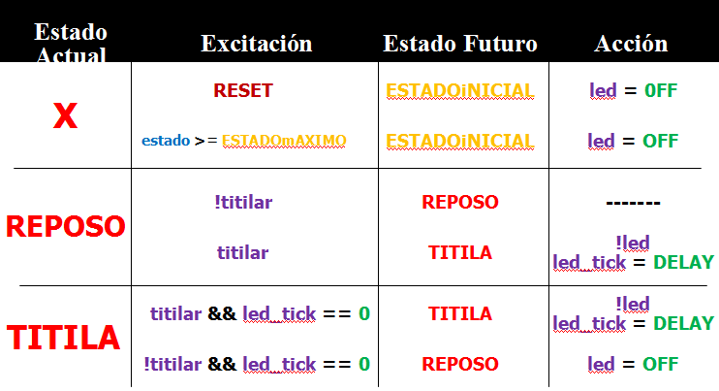

Manejador de Led
Tabla de Estados y Transiciones
Manejo de Salidas
Notes:
Informática II - UTN-FRBA - Ing. Electrónica
Curso R2001 - Ing. M. Giura
Informática II - UTN-FRBA - Ing. Electrónica
Curso R2001 - Ing. M. Giura

Slide 22
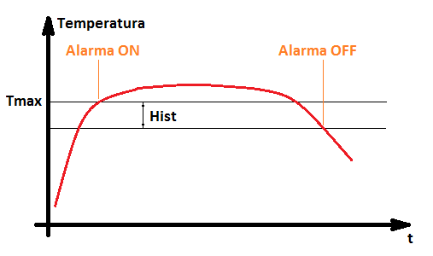
Manejo de una señal de alarma
En el siguiente ejemplo se plantea manejar una señal de alarma visual de la siguiente manera: hacer titilar un led cuando la temperatura medida supera un valor crítico, apagarlo cuando la temperatura descienda por debajo del valor crítico menos un pequeño valor de histéresis.
A continuación se muestra como tratar este problema con ME.
REPOSO
TITILA
LED
Notes:
Informática II - UTN-FRBA - Ing. Electrónica
Curso R2001 - Ing. M. Giura

Slide 23
Ejemplo de aplicación: LED con señal de alarma
Estados de la Alarma:
ACTIVADA (cuando la temperatura supera Tmáx)
ARMADA (cuando la temperatura es menor a Tmáx - Hist)
Estados del LED:
PRENDIDO (durante 500ms cuando la Alarma esta ACTIVADA)
REPOSO (cuando la Alarma está en ARMADA ó durante 500ms cuando la Alarma está ACTIVADA)
Recursos:
Variables: estadoAlarma, estadoLED, temp, salidaLED, led_tick
Defines: ON, OFF, TMAX, HIST, _500ms
Notes:
Informática II - UTN-FRBA - Ing. Electrónica
Curso R2001 - Ing. M. Giura
Informática II - UTN-FRBA - Ing. Electrónica
Curso R2001 - Ing. M. Giura

Slide 24
Diagrama de Estados y Transiciones de la alarma
RESET
/ estadoAlarma=ARMADA
temp > TMAX / ---
temp >= (TMAX – HIST)
/ ---
temp <= TMAX
/ ---
ARMADA
ACTIVADA
temp < (TMAX – HIST) / ---
Notes:
Informática II - UTN-FRBA - Ing. Electrónica
Curso R2001 - Ing. M. Giura
@2011-Ing. Marcelo Giura
8 de Mayo de 2010
Técnicas Digitales II - R4052 - Práctica de Laboratorio - 2010
Ing. Juan Manuel Cruz

Slide 25
Diagrama de Estados y Transiciones del LED
RESET /
salidaLED = OFF
estadoLED= REPOSO
Necesario para régimen permanente
(estadoAlarma == ACTIVADA && led_tick == 0)
/
salidaLED = ON,
led_tick == DELAY
(estadoAlarma == ACTIVADA &&
led_tick != 0)
/ ---
REPOSO
PRENDIDO
estadoAlarma == ARMADA
/ salidaLED = OFF
led_tick == OFF
(estadoAlarma == ACTIVADA && led_tick != 0) |
estadoAlarma == ARMADA
/ ---
(estadoAlarma == ACTIVADA && led_tick == 0)
/
salidaLED = OFF,
led_tick == DELAY
Observar que aquí no hay estado “titilar”
Notes:
Informática II - UTN-FRBA - Ing. Electrónica
Curso R2001 - Ing. M. Giura
@2011-Ing. Marcelo Giura
8 de Mayo de 2010
Técnicas Digitales II - R4052 - Práctica de Laboratorio - 2010
Ing. Juan Manuel Cruz

Slide 26
Manejo de una señal de alarma
/********** Funciones Globales **********/
/* MEAlarma: La Máquina de Estados que maneja
la alarma visual, esta compuesta por dos submáquinas
de estado. Una que maneja propiamente el estado de la
Alarma, es decir, si el sistema esta en estado de Alarma
o no, y la segunda submáquina que maneja el estado del
LED. Sí el sistema está en estado de Alarma, entonces
el LED debe titilar cada 500 milisegundos, lo que significa
que estará en dos posibles estados, o estará encendido,
o estará apagado */
void MEAlarma (void)
{
switch(estadoAlarma)
{
case ARMADA:
if(temp > TMAX) {
estadoAlarma = ACTIVADA;
}
break;
case ACTIVADA:
if(temp < TMAX-HIST) {
estadoAlarma = ARMADA;
}
break;
}
MEAlarma.c
switch(estadoLED)
{
case REPOSO:
if(estadoAlarma == ACTIVADA && tick_led == 0 ) {
estadoLED = PRENDIDO;
// Enciende el LED con SetPIN (…. )
tick_led = _500ms; // Cargo el contador de tick
}
break;
case PRENDIDO:
If( estadoAlarma == ACTIVADA && tick_led == 0) {
estadoLED = REPOSO;
// Apago el LED con SetPIN (…. )
tick_led = _500ms; // Cargo el contador de tick
}
else if (EstadoAlarma == ARMADA) {
estadoLED = OFF;
// Apago el LED con SetPIN (…. )
tick_led =OFF; // apago temporizador
}
break;
}
}
Notes:
Informática II - UTN-FRBA - Ing. Electrónica
Curso R2001 - Ing. M. Giura
Informática II - UTN-FRBA - Ing. Electrónica
Curso R2001 - Ing. M. Giura

Slide 27
Agradecimiento
Este material de apoyo para el dictado del tema Máquinas de Estado, ha sido posible gracias al esfuerzo y dedicación del Ing. Juan Cruz, el Ing. Marcelo Trujillo, el Ing. Marcelo Giura y el Ing. Daniel Lopez Amado.

